Slide 1
CAPÍTULO 6
RPROP e variantes
Só o sinal do gradiente importa
Backpropagation e Redes Neurais — Araken de Medeiros Santos
Notes:
Abertura do Capítulo 6: RPROP e variantes. Apresente o objetivo da aula e o que os estudantes serão capazes de fazer ao final.

Slide 2
Roteiro da aula
Situação inicial e objetivos
Analogia do dia a dia
Conceitos, demonstrações e figuras
Exemplos e resultados do livro
Quiz relâmpago
Atividade mão na massa e síntese
Notes:
Apresente o roteiro e o tempo estimado de cada bloco (cerca de 2 minutos por slide).

Slide 3
Situação inicial: o gradiente mente sobre o tamanho
Em regiões planas o gradiente é minúsculo; em íngremes, enorme
RPROP ignora o tamanho e usa só o sinal
Cada peso tem o seu próprio passo Δᵢ
Notes:
Analogia: um motorista que só pergunta 'continuo no mesmo sentido?' e ajusta a marcha.

Slide 4
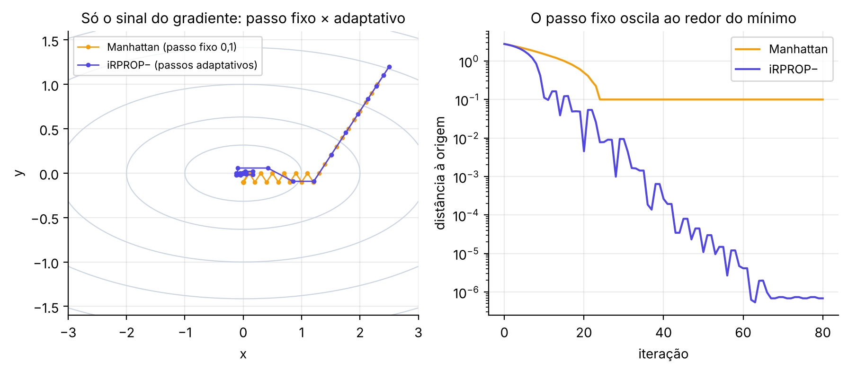
Passo Manhattan
Movimentos paralelos aos eixos, como quarteirões.
Notes:
O vetor de passo tem módulo comandado pelos Δᵢ, não pelo gradiente.

Slide 5
Analogia: o motorista que só olha o sentido
NO SEU DIA A DIA
Imagine dirigir sem velocímetro, só perguntando: estou indo no mesmo sentido de antes? Se sim, acelere um pouco (×1,2). Se o sentido mudou, você passou do ponto: freie (×0,5). É o RPROP: usa só o sinal do gradiente, nunca o seu tamanho.
Notes:
O RPROP é robusto à escala do gradiente: plano ou íngreme, o sinal é o mesmo.

Slide 6
A regra do RPROP
1. Mesmo sinal
Δᵢ ← min(η⁺ Δᵢ, Δmax) (η⁺ = 1,2)
2. Sinal trocado
Δᵢ ← max(η⁻ Δᵢ, Δmin) (η⁻ = 0,5)
3. Passo
wᵢ ← wᵢ − sinal(gᵢ) · Δᵢ
Notes:
Constantes de Riedmiller e Braun: η⁺ = 1,2 e η⁻ = 0,5; Δmax = 50 e Δmin = 1e-6 em muitas implementações. O scikit-learn não oferece RPROP (solvers: lbfgs, sgd, adam); usamos o pacote rnbook com os dados e as métricas do scikit-learn.

Slide 7
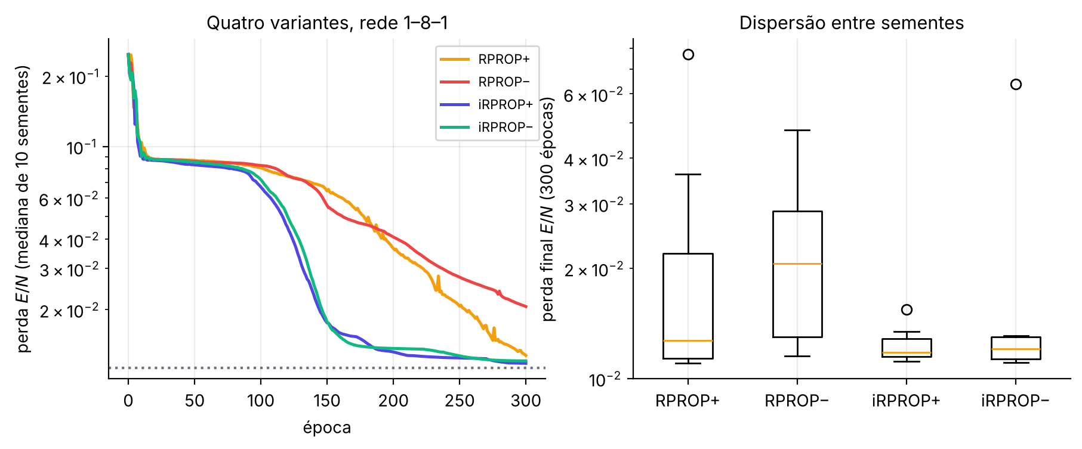
Quatro variantes
RPROP+, RPROP−, iRPROP+ e iRPROP−: o que cada uma faz na troca de sinal.
Notes:
RPROP+: retrocesso do peso sempre; RPROP−: sem retrocesso; iRPROP+: retrocesso só se o erro aumentou; iRPROP−: sem retrocesso, gradiente zerado.

Slide 8
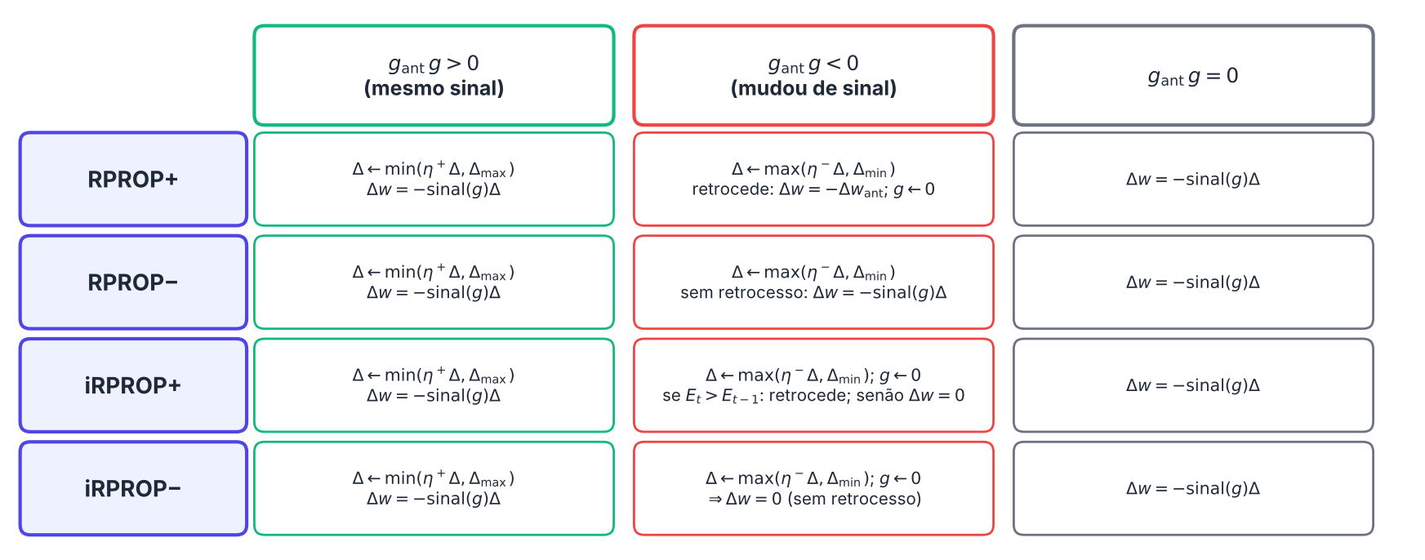
Regras de cada variante
O que cada variante faz quando o sinal do gradiente muda.
Notes:
Mostre que, quando o sinal muda, o passo cai pela metade; quando não muda, cresce 20%.

Slide 9
O que o livro mediu
iRPROP− e iRPROP+ cruzam 0,03 em ≈132–137 épocas; as outras, em ≈223–237
iRPROP+: 161 de 1776 retrocessos foram efetivos
Breast Cancer: acurácias de teste 0,947 a 0,953 nas quatro variantes e no lbfgs
Notes:
Diferenças entre variantes são pequenas e dependem do problema. Não concluir que uma variante é a melhor.

Slide 10
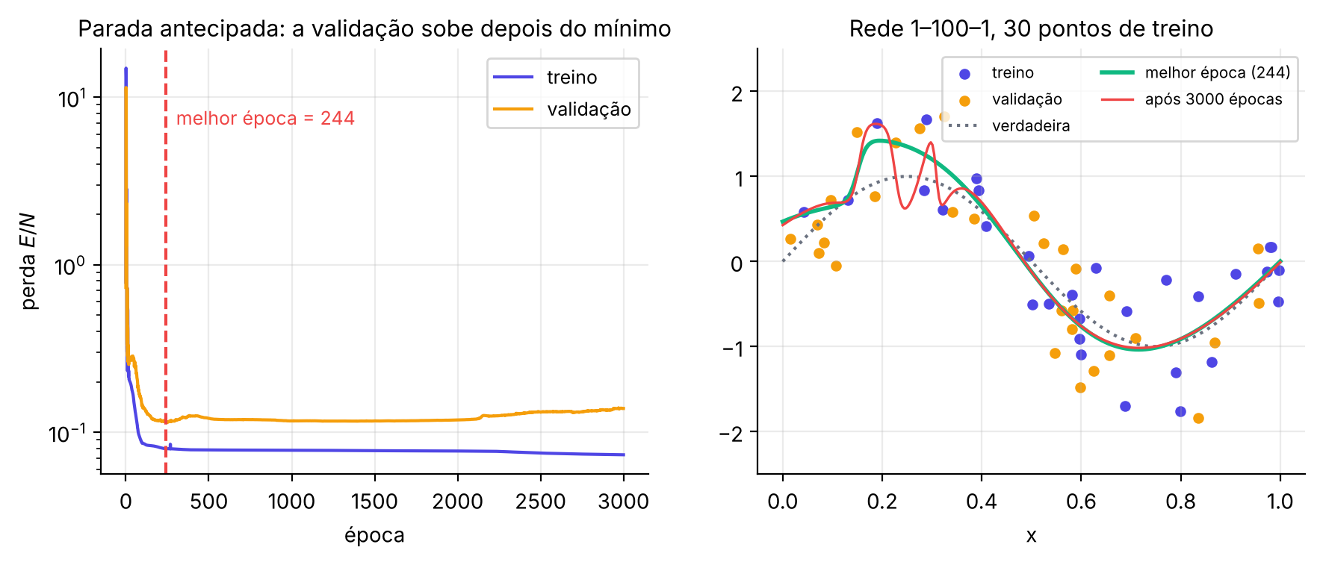
Parada antecipada
Paramos quando a validação deixa de melhorar.
Notes:
Resultado do livro (rede 1–100–1, 30 pontos): RMSE de teste 0,437 com parada antecipada contra 0,528 sem ela.

Slide 11
Erros frequentes
Confundir as variantes (cada uma é uma regra separada)
Usar RPROP em minilotes ruidosos
Esquecer os limites Δmin e Δmax
Reportar a melhor semente
Notes:
RPROP foi projetado para treinamento em lote.

Slide 12
As quatro variantes
RPROP+: desfaz o último passo ao trocar o sinal
RPROP−: só reduz o passo, sem desfazer
iRPROP+: desfaz só se o erro aumentou
iRPROP−: reduz o passo e zera o gradiente
Notes:
Estas são regras distintas: relate sempre a variante e os parâmetros usados.

Slide 13
Quiz relâmpago 1
O RPROP usa do gradiente:
A) Apenas o sinal
B) Apenas o módulo
C) O módulo e o sinal
D) Só a segunda derivada
Notes:
Resposta: A) Apenas o sinal. Δw = −sinal(g)·Δ, com Δ adaptado por peso. Dê um minuto para votação antes de revelar.

Slide 14
Quiz relâmpago 2
Quando o sinal do gradiente de um peso muda, o passo individual é:
A) Reduzido (× 0,5)
B) Aumentado (× 1,2)
C) Mantido
D) Zerado para sempre
Notes:
Resposta: A) Reduzido (× 0,5). A troca de sinal indica que o mínimo foi ultrapassado. Dê um minuto para votação antes de revelar.

Slide 15
Atividade
MÃO NA MASSA
Simule 5 iterações do iRPROP− em E(w) = ½(w−1)² com w(0) = 3 e Δ(0) = 0,5 (g = w−1). Anote w, Δ e o sinal do gradiente em cada iteração.
Notes:
Resposta: w = 2,5 (g=2; sem sinal anterior); Δ=0,6 e w=1,9; Δ=0,72 e w=1,18; Δ=0,864 e w=0,316; na 5ª iteração o sinal troca (g<0): Δ=0,432, g é zerado e w permanece 0,316 (confirmado com o pacote rnbook).

Slide 16
Síntese
Sinal em vez de magnitude
Passo por peso: ×1,2 ou ×0,5
Quatro variantes distintas
Parada antecipada com validação
Notes:
Próximo: o método de segunda ordem mais usado em redes pequenas, o LM.

Slide 17
“RPROP: o gradiente diz para onde, não quanto.”
Backpropagation e Redes Neurais · Capítulo 6
Notes:
Feche com a frase e peça que os estudantes a expliquem com as próprias palavras.

